Slide 1


Název prezentace
Název projektu | Rozvoj vzdělávání na Slezské univerzitě v Opavě
Registrační číslo projektu | CZ.02.2.69/0.0./0.0/16_015/0002400
Prezentace předmětu:
Geografie cestovního ruchu
Vyučující:
Ing. Patrik Kajzar, Ph.D.

Slide 2


2. Infrastruktura a služby CR
Předmět:
Geografie cestovního ruchu
Tato přednáška byla vytvořena pro projekt„Rozvoj vzdělávání na Slezské univerzitě v Opavě“ Opavě

Slide 3
Infrastruktura cestovního ruchu
V současné době je cestovní ruch považován za neodmyslitelnou součást moderní společnosti a jeho význam roste společně s objemem volného času.
Účastník cestovního ruchu přichází do vybrané destinace za účelem uspokojení svých potřeb a požadavků.
Turistickou supra a infrastrukturou se rozumí ta část materiálně technické základny, která představuje prostředky ke splnění uvedených požadavků a očekávání.
Jedná se zejména o ubytovací a stravovací zařízení, dopravní dostupnost a dopravní sítě, sportovně-rekreační, kulturně-společenská zařízení, informační služby a významné události ve vybrané destinaci (regionu, městě).

Slide 4
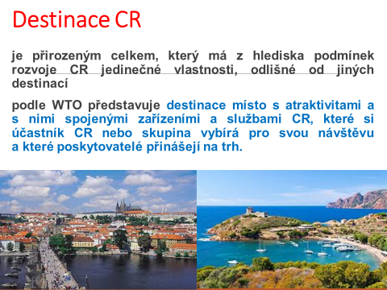
Destinace CR
Zdroj: CK, 2017
Zdroj: CK, 2017

Slide 5
Destinace CR
Výkladový slovník CR - destinací CR rozumí v užším smyslu cílovou oblast v daném regionu, pro kterou je typická významná nabídka atraktivit a infrastruktury CR
Výkladový slovník CR - destinací CR rozumí v širším smyslu země, regiony, lidská sídla a další oblasti, které jsou typické velkou koncentrací atraktivit CR, rozvinutými službami a další infrastrukturou CR, jejichž výsledkem je velká dlouhodobá koncentrace návštěvníků
Pro mezinárodní návštěvníky je, podle uvedeného slovníku, destinací buď celá navštívená země, nebo její některý region, případně město.
Destinaci je často možné ztotožnit s určitou administrativně vymezenou územní jednotkou (obcí, krajem), účelově zaměřenou územní jednotkou (sdružení obcí), chráněným územím (NP, CHKO) nebo kulturně historicky vymezenou územní jednotkou.

Slide 6
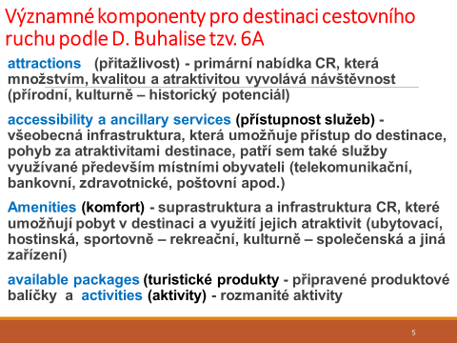
Významné komponenty pro destinaci cestovního ruchu podle D. Buhalise tzv. 6A

Slide 7
Nabídka destinace CR
pro rozvoj CR v destinaci je důležitá kvalitní nabídka, která je schopna přilákat návštěvníky a následně uspokojit jejich potřeby a požadavky
nabídku CR je možné rozdělit na primární a sekundární
Primární nabídka respektive přírodní a kulturně-historický potenciál i sekundární nabídka představovaná infrastrukturou cestovního ruchu tvoří kompletní soubor nabídky cestovního ruchu na daném území.

Slide 8
Nabídka destinace CR
Produktem destinace rozumíme vše, co region nabízí svým obyvatelům, návštěvníkům, podnikatelům a potencionálním investorům a co slouží k uspokojování jejich individuálních i kolektivních potřeb.
Turisté určují produkt jak podle podniku, který poskytuje službu, tak podle navštívené destinace.
Na formování a intenzitu cestovního ruchu má vliv několik faktorů. Mezi ně patří geografická poloha destinace, kterou turisté navštěvují. Významným faktorem je také charakteristika místa, rozvinutost infrastruktury. Tyto faktory je možné pojmenovat jako materiálně-technické.

Slide 9
Nabídka destinace CR
Demografickými podmínkami rozvoje jsou věk, zdravotní stav obyvatelstva nebo hustota obyvatelstva. Důležitá je politická situace v zemi, pocit bezpečí ve vybrané destinaci.
Rozvoj cestovního ruchu závisí také na možnostech obyvatelstva z hlediska jejich příjmů a v neposlední řadě na marketingu a celkové propagaci turistických destinací.
Určitou nevýhodou cestovního ruchu je, že je citlivý na negativní politické a přírodní vlivy.
V oblastech, které jsou zasaženy válkou, postižených častými povodněmi se cestovní ruch rozvíjí jen velmi pomalu a těžce.

Slide 10
Pojem infrastruktura cestovního ruchu
ve slovníku cizích slov je infrastruktura definována jak soubor odvětví zajišťujících ekonomické a sociální systémové funkce.
V případě cestovního ruchu se jedná o doplňkovou infrastrukturu cestovního ruchu, tj. dopravní infrastrukturu (silnice, železnice, letiště apod.), technickou infrastrukturu (datové a informační služby apod.) a občanskou vybavenost (sportovní zařízení, kulturní zařízení, obchod a služby, zdravotnická zařízení apod.) a organizace v CR, zejména cestovní kanceláře a turistická informační centra.
Tedy takovou infrastrukturu, která není primárně určená pro turisty a návštěvníky a/nebo jimi převážně užívaná, ale za určitých podmínek či v určitých fázích jejich pobytu v daném území jimi může být využívána.

Slide 11
Dopravní infrastruktura
Dopravní infrastruktura tvoří nutnou podmínku realizace cestovního ruchu. Můžeme ji charakterizovat jako služby spojené s přemístěním účastníků cestovního ruchu z místa bydliště do místa realizace cestovního ruchu. Na její kvalitě významně závisí spokojenost účastníků cestovního ruchu, splnění jejich představ, přání a vlastních cílů v místě cestovního ruchu.
Funkce dopravy CR: základní předpoklad rozvoje CR,
překlenuje vzdálenosti mezi místem bydliště občana a místem CR, přivádí tak účastníka k objektům CR a vytváří tak možnost spotřeby v CR,
služby spojené se zabezpečením vlastní přepravy účastníků a jejich zavazadel,
poskytování informací o dopravních spojích, rezervování míst, prodej dopravních cenin.

Slide 12
Dopravní infrastruktura
Letecká doprava
Letecká doprava je nejmladším druhem dopravy. V dnešní době představuje neodmyslitelnou součást dopravních služeb, které jsou spojené zejména s mezinárodním cestovním ruchem.
Její hlavní výhodou je vysoká rychlost a schopnost dosáhnout vzdálených teritorií ve značně kratší době ve srovnání s ostatními dopravními prostředky. Silný rozvoj letecké dopravy výrazně zvýšil její bezpečnost a pohodlí cestující veřejnosti.
Postupně se zvyšovala kapacita a frekvence letů se přizpůsobila poptávce. Vysoké dopravní náklady se jasně odrážejí v ceně letenek. V současné době vzniká mnoho globálních aliancí. (Star Aliance, SkyTeam - Czech Airlines , OneWorld)

Slide 13
Dopravní infrastruktura
V ČR je dnes přibližně na 90 civilních letišť, které je možno rozdělit do tří skupin: letiště celostátního významu (Letiště Praha-Ruzyně), regionální letiště většího významu (Brno, Ostrava, Pardubice a Karlovy Vary) a regionální letiště menšího významu, tzv. aeroklubová a sportovní letiště.
Regionální letiště většího významu jsou jednak veřejná vnitrostátní a jednak mezinárodní letiště, která zajišťují cestujícím, turistům i podnikatelům přístup do regionů a disponují jak potřebným navigačním zařízením a dráhovým systémem, tak i službami pro cestující a letecké společnosti

Slide 14
Dopravní infrastruktura
Vodní doprava
Vodní dopravu můžeme rozdělit na námořní a vnitrozemskou.
Ve většině případů je tento druh dopravy součástí vlastní rekreace.
Námořní plavby luxusními parníky jsou populární zejména u náročné klientely.
Vnitrozemská vodní doprava je součástí rekreace uvnitř míst cestovního ruchu a je mnohdy spojena s poznáváním daného místa, jeho přírodních krás a kulturně-historických památek.

Slide 15
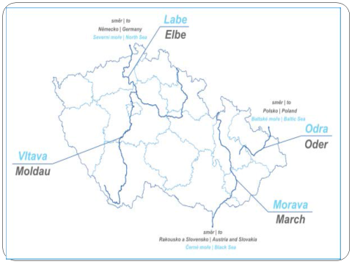
Dopravní infrastruktura
Zdroj: Labsko-vltavský dopravní informační systém, 2017

Slide 16
Dopravní infrastruktura
Silniční doprava
V současné době je silniční doprava považována za nejrozšířenější druh přepravy osob v cestovním ruchu. Její výhodou je schopnost přepravit účastníky cestovního ruchu do míst, které není možné dosáhnout jinými druhy dopravy.
Mnohdy je kombinovaná s leteckou, železniční nebo vodní dopravou. Vědecko-technický pokrok umožnil přizpůsobit autobusy potřebám účastníků cestovního ruchu, např.: sklápěcí sedadla, WC, video, klimatizace, občerstvení apod., a tím zvýšil nejen jejich pohodlí, ale i bezpečnost a rychlost přepravy.
Kapacitu a frekvenci provozu lze přizpůsobovat podle poptávky, na kterou reagují i ceny. Pro přepravu do míst cestovního ruchu jsou využívány i vlastní dopravní prostředky.
Délka silniční sítě v České republice k 1. 1. 2016 činila celkem 55 738 km

Slide 17
Dopravní infrastruktura
Pro srovnání např. délka silniční sítě v USA činí 6,6 milionu km, v Indii 4,7 milionu km, v Rusku 1,3 milionu km a ve Francii 1.03 milionu km. Co se týče hustoty délky dálnic na obyvatele je ČR ve třetí desítce se 113 kilometry dálnic na milion obyvatel, těsně za Slovenskem (118 km/milion).
Nejvíce dálnic na obyvatelé mají SAE (580km/milion) a Kypr (345km/milion). V současnosti silniční a dálniční síť světa měří přes 64 milionů kilometrů.
Hustotou pravidelných autobusových linek v dálkové, příměstské i městské dopravě, patříme k předním zemím ve světě.
V posledních letech se však prosazuje individuální motorismus, který vyžaduje široký servis služeb hlavně v okolí rekreačních oblastí i velkých sídelních aglomerací (opravny, čerpadla, motoresty a motely apod.).

Slide 18
Dopravní infrastruktura
Železniční doprava
Železniční doprava se řadí mezi nejstarší durhy dopravy.
Její výhodou je zejména schopnost přepravit velké množství lidí. Dále zajistit dostatečné pohodlí, bezpečnost i rychlost. Mezinárodní vlakové soupravy jsou opatřeny lůžkovými, lehátkovými i restauračními vozy.
Hustá železniční síť v řadě zemí umožňuje dosáhnout míst cestovního ruchu za přiměřené ceny.

Slide 19
Dopravní infrastruktura
V návaznosti na evropské rozdělení byly v České republice stanoveny trasy následujících železničních koridorů:
I. železniční koridor (Berlin - Dresden) - Děčín - Praha - Pardubice - Česká Třebová - Brno - Břeclav - (Wien / Bratislava - Budapest)
II. železniční koridor (Gdaňsk -Warzsawa - Katowice) - Petrovice u Karviné - Ostrava - Přerov - Břeclav; odbočná větev Přerov - Olomouc - Česká Třebová
III. železniční koridor (Le Havre - Paris - Frankfurt a.M.) - Cheb - Plzeň - Praha - Ostrava - (Žilina - Košice - Lvov); odbočná větev Plzeň - Domažlice - (Nürnberg)
IV. železniční koridor (Stockholm - Dresden) - Děčín - Praha - Tábor - Veselí nad Lužnicí - České Budějovice - Horní Dvořiště - (Linz - Salzburg - Ljubljana - Rijeka - Zagreb)
K 31. 12. 2016 dle Správy železničních dopravních cest byla délka železničních tratí celkem 9 463 km.

Slide 20
Dopravní infrastruktura
Pěší a cyklistickou dopravu
můžeme dělit na rekreační a účelovou. Jejím cílem je převážně návštěva jinak nedostupných, prostorově oddělených míst.
Výhodou je především kladný vliv na zdraví a poznání nedostupných míst
Další zvláštní druhy dopravy využívané především účastníky cestovního ruchu
Do této skupiny patří zejména lanovky (pozemní, kabinové, sedačkové), ozubené dráhy (zubačky) a také lyžařské vleky. Tyto druhy dopravy slouží zejména jako sportovně-rekreační zařízení.
Všechny druhy dopravy mohou být i vlastním cílem cestovního ruchu. Jedná se kupříkladu o vyhlídkové lety nad středisky cestovního ruchu, projížďky po moři spojené s pozorováním vodních živočichů, jízdy historickým vláčkem.

Slide 21
Doprovodná infrastruktura
Kulturně - společenská zařízení
Kulturně-společenská zařízení v destinaci jsou důležitými složkami produktu. Patří mezi ně například kina, divadla, muzea, zábavní parky.
Sportovně – rekreační zařízení
Sportovně-rekreační zařízení jsou pro turisty nepostradatelné. Doplňují a zlepšují podmínky pro efektivnější využití potenciálu krajiny pro rozvoj cestovního ruchu.
Osobám, které pobývají v dané destinaci, nabízí alternativní aktivity, které jsou nezávislé na počasí a tím i sezóně a umožňují tím individuálnější trávení volného času.
Orientace na zdravý životní styl, wellness, kulturu těla i ducha, vyžaduje příslušné zázemí. Sportovní zařízení neslouží výhradně turistům, ale i místním obyvatelům a přispívají tak k širší nabídce možností pro trávení volného času.
Můžeme zde zařadit např.(hřiště, bazény, sauny, tělocvičny, bowlingová centra, tenisové kurty, hřiště na minigolf, golf atd.).

Slide 22
Doprovodná infrastruktura
Významné kulturní a společenské akce v regionu
Pořádání stávajících i nových pravidelných kulturních a společenských akcí je nutné podporovat a rozvíjet. Vhodně zvolená propagace a marketing mohou značně podpořit návštěvnost oblasti. Zajímavé akce hrají důležitou úlohu v rozvoji cestovního ruchu.

Slide 23
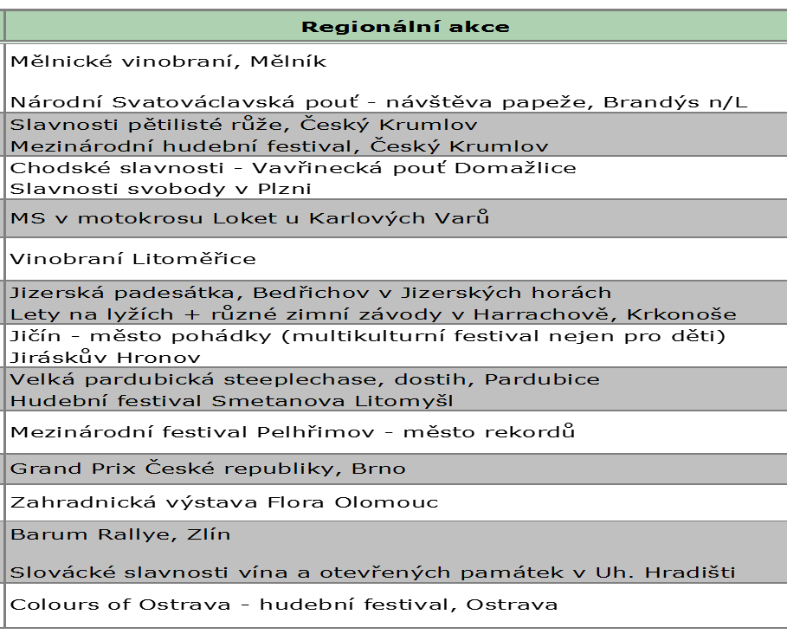
Doprovodná infrastruktura – regionální akce

Slide 24
Pojem suprastruktura cestovního ruchu
Suprastruktura cestovního ruchu - výkladový slovník cestovního ruchu definuje suprastrukturu jako specializovanou infrastrukturu, tj. část infrastruktury využívanou pro určitý sektor podnikání.
V případě cestovního ruchu ji tvoří informační centra, atraktivity, pěší trasy, naučné trasy, cyklotrasy a cyklostezky, sjezdovky, ubytovací a stravovací kapacity apod.
Tedy taková infrastruktura, která je primárně určena pro využití turisty či návštěvníky a/nebo je jimi převážně využívaná.
Ubytovací kapacity tvoří lůžka v hromadných ubytovacích zařízeních (HUZ) a lůžka v objektech individuální rekreace (OIR).
Mezi objekty individuální rekreace se řadí nejčastěji chaty, zahradní domky, nevyužité byty, chalupy apod., které jsou ve vlastnictví účastníka CR nebo jeho přátel či příbuzných.
Hromadná ubytovací zařízení musí disponovat na rozdíl od OIR větším počtem poskytovaných míst než je obvyklé pro jednu rodinnou jednotku.

Slide 25
Ubytovací zařízení - charakteristika
Ubytovací služby jsou základní podmínkou pro rozvoj cestovního ruchu.
Můžeme je charakterizovat jako umožnění přechodného ubytování mimo místo trvalého pobytu.
Rozvoj ubytovacích zařízení je spjat s politickými, hospodářskými a sociálními změnami ve společnosti, které ovlivňují pohyb obyvatelstva a působí na vznik různých druhů ubytovacích zařízení.
Mezi první ubytovací zařízení řadíme ubytovací hostince, které vznikaly ve spojitosti s cestováním za obchodem, s rozvojem dostavníkové dopravy, pošty a později železnice. Často se považují za předchůdce hotelů.

Slide 26
Ubytovací zařízení - charakteristika
Rozvoj cyklistiky a později automobilismu výrazně ovlivnil další rozšíření ubytovacích zařízení. V této době vznikají první seznamy hotelů pro potřeby členů sportovních klubů.
Ubytovací zařízení jsou objekty, prostory nebo plochy, kde je veřejnosti poskytováno ubytování. Jsou součástí základní infrastruktury cestovního ruchu.
Často jsou spojena se stravovacími službami v plném nebo omezeném rozsahu a případně i s poskytováním dalších služeb. Dělí se na celoroční nebo sezónní, hotelového typu a ostatní.

Slide 27

Ubytovací zařízení - charakteristika

Slide 28
Ubytovací zařízení
Kategorizace – počet „hvězdiček“ – má pomoci v orientaci všech stran na trhu a zároveň jde o jakousi normotvornou snahu – o obecně velmi jednoduchou normu.
Obecná kategorizace ubytovacích zařízení má za cíl lepší orientaci nejen individuálních zákazníků – hostů, ale i cestovních kanceláří a všech orgánů a institucí zapojených v cestovním ruchu.
Asociace hotelů a restaurací České republiky spolu se svou evropskou zastřešující organizací HOTREC pracují již několik let na podpoře systému OFICIÁLNÍ JEDNOTNÉ KLASIFIKACE UBYTOVACÍCH ZAŘÍZENÍ ČR, který v Čechách funguje na dobrovolné bázi již od roku 2004. Materiál Oficiální jednotné klasifikace vznikl ve spolupráci AHR ČR, UNIHOST a za podpory MMR ČR a agentury Czech Tourism.

Slide 29
Ubytovací zařízení
Společná hotelová klasifikace se opírá o celkem 270 jednotlivých kritérií.
Pro dosažení požadovaného počtu bodů je nutné splnit kombinaci minimálních kritérií v každé z kategorií a dále kritéria volitelná. Tato kritéria byla zpracována na základě reprezentativních průzkumů mínění hostů, a jako taková splňují očekávání a požadavky hostů.
V tomto duchu katalog kritérií rovněž klade důraz na oblasti řízení kvality, wellness a pohodlí při spánku.

Slide 30
Gastronomická zařízení
Umožňují uspokojování základních potřeb výživy účastníků CR během přepravy i v cílovém místě.
Stravování respektive gastronomický zážitek, může být i samotným důvodem pro cestu, např.: oblasti pěstování vinné révy, výroby sýrů, destilátů nebo piva apod.
Proto je vysoká úroveň stravovacích služeb podmínkou a zárukou spokojenosti hosta.
Mimo to je stravování jednou z nejdůležitějších příjmových složek z hlediska finanční udržitelnosti cestovního ruchu oblasti.
Pro účastníky mezinárodního cestovního ruchu je stravování nejen nasycení, ale i možnost seznámit se s určitým specifickým prvkem kultury daného národa či regionu.

Slide 31
Gastronomická zařízení
Jako Michelinské restaurace označujeme ty podniky, které dosáhly určitého hodnocení v prestižním Průvodci Michelin (v originále Le Guide Michelin).
Michelinské hvězdičky jsou jedním z nejprestižnějších hodnocení, které může restaurace vůbec získat. Hvězdička se v průvodci objevila poprvé v roce 1926, aby upozornila cestující motoristy na možnost dobře se najíst.
Klade za cíl zrecenzovat a doporučit restaurace s nejprestižnější a nejlepší kuchyní. Vydává se ve více než dvanácti zemích a obsahuje recenze více než 45 000 restaurací (a hotelů) po celém světě, zejména pak v Evropě.

Slide 32
Gastronomická zařízení
Hodnocení restaurací je určeno hned v několika rovinách, tou hlavní a nejdůležitější jsou takzvané Michelinské hvězdičky, které dostávají podniky za svou výjimečnou kvalitu. Druhou stupnicí jsou „příbory“, které naopak odrážejí úroveň a atmosféru restaurace. Narozdíl od hvězdiček má určitý počet „příborů“ přidělena každá zrecenzovaná restaurace, a to na stupnici od jedné („docela příjemná restaurace“) do pěti („luxusní restaurace“). Variantou je pak ještě červené zbarvení příborů, které označuje výjimečně příjemnou restauraci. Poslední ze škály nejvýznamnějších hodnocení je Bib Gourmand, „doporučení Bibenda, panáčka Michelin“, které se uděluje podnikům, jejichž menu nepřesáhne cenu 28 £.
Hodnocení restaurací probíhá naprosto anonymně, inspektoři svou návštěvu dopředu nehlásí a jejich identita a dokonce i počet zůstává utajený.

Slide 33
Gastronomická zařízení
Ziskem hvězdičky však boj restaurace nekončí, neboť udržet si hodnocení je mnohdy pro podniky ještě náročnější, než jeho pouhý zisk.
Standardy Michelin požadují, aby inspektoři navštívili hodnocené restaurace zhruba každých 18 měsíců a svou recenzi podle toho doplnili či upravili. 3 hvězdičky, nejvyšší hodnocení pro podnik.
Hvězdy jsou udělovány v poměrně malém množství, pro představu v České republice jsou jen 3 pražské restaurace, které na takové ohodnocení dosáhly, a to „jen“ na první z hvězdiček. Jsou jimi La Degustation Bohême Bourgeoise, Alcron a Field. Ocenění Bib Gourmand, které Michelin uděluje restauracím, které nabízejí "výjimečné jídlo za rozumnou cenu", nově získala Eska. V Praze jej opakovaně mají ještě podniky Maso a Kobliha, Aureole, Divinis, Na Kopci, Sansho a SaSaZu.

Slide 34
Gastronomická zařízení
Autoři recenzí v průvodci se tak snaží garantovat, že ohodnocená restaurace skutečně uspokojí i tu nejnáročnější klientelu. Součástí průvodce je také doporučení vybraných specialit pro každou z ohodnocených restaurací.
Ač je Paříž kolébkou michelinského průvodce, počtem udělených hvězd je až na druhém místě s obrovskou ztrátou za japonským hlavním městem. Tokijské restaurace totiž drží neskutečných 302 hvězdiček. Do top desítky se v tomto ohledu z Evropy vyjma Paříže dostal už jen Londýn.
V Londýně, který je aktuálně na sedmé příčce, je celkem 66 michelinských restaurací. Pouze Alain Ducasse a Gordon Ramsay, mají tři hvězdičky.
Třetí a čtvrtou příčku obsadila japonská města Kjóto a Ósaka, pátý je New York, šestý Hong Kong. Za Londýn se pak napasovalo ještě San Francisco, devátý byl Singapur a desítku uzavírá americké Chicago.

Slide 35
Stravování na zájezdu
Čtvrtpenze, B+B neboli ubytování se snídaní
Je to vlastně až na výjimky minimální rozsah stravování v zájezdu. Kromě ubytování v kempingu nebo v apartmánech (a ani tam ne všude) už dnes přenocování bez snídaně ani nekoupíte. Jenže není sní daně jako snídaně.
Kontinentální snídaně
Je to ta nejjednodušší (rozuměj nejprostší) forma, která sice zasytí (někdy jen skromnějšího strávníka), ale zpravidla nic víc. Norma předpisuje pouze chléb/pečivo, máslo, marmeládu a/nebo džem a teplý nápoj. Jakkoliv hodně restaurací, penzionů atp. k tomu něco málo přidá, nelze se na to spolehnout, ani to vymáhat. Tomu totiž odpovídá až „rozšířená snídaně“, při které má být větší výběr pečiva, studených nápojů, sýrů a/nebo studených masných výrobků

Slide 36
Stravování na zájezdu
Pokud je rozšířená snídaně podávána samoobslužnou formou, jde o snídani bufetovou, resp. formou švédských stolů.
Pozor – jde skutečně hlavně o formu podávání, rozsah výběru zaleží daleko víc na třídě zařízení (počet hvězd) a zvyklostech v té které zemi (a někdy i obsazenosti hotelu). Bufet v tříhvězdovém hotýlku zpravidla neodpovídá představě „rohu hojnosti“, jakou turisté mívají z luxusních španělských resortů.
Anglická snídaně (někdy též „americká“) je rozšířená snídaně doplněná ještě dalšími teplými a studenými pokrmy (zpravidla z vajec, teplé uzeniny, slanina, fazole apod.)

Slide 37
Stravování na zájezdu
Polopenze
Polopenze znamená, že klient má v ceně ubytování se snídaní a jedním hlavním jídlem, zpravidla večeří.
Způsob podávání závisí na ubytovacím zařízení, může být jak bufetové, tak servírované s výběrem z menu; v některých pobytových zařízeních i kombinované: např. hlavní jídlo servírované + saláty a deserty formou bufetu.
Podávání hlavních jídel bufetovou formou (švédské stoly) nemusí vždy znamenat úplnou samoobsluhu. Často teplé pokrmy vydávají kuchaři – a neberte to jako nežádoucí omezení klienta; naopak to bývá i v nejluxusnějších hotelech, aby klienti neměli problémy s manipulací s jídly a kuchaři měli stále pod kontrolou kvalitu a potřebu doplňovat.

Slide 38
Stravování na zájezdu
All inclusive
All inclusive je systém, kdy je v ceně zahrnuto ubytování, strava včetně nápojů a užívání dalších zařízení (sportovní, zábavní atp.).
Rozsah zahrnutých služeb se liší v každé zemi, ba v každém zařízení. Nespoléhejte tedy na to, že to, co jste měli loni v hotelu XY, bude platit letos někde jinde.
Vyplatí se číst popisy u jednotlivých hotelů dříve, než si vyberete.
All inclusive light - zjednodušená varianta, obvykle neobsahuje občerstvení mezi hlavními jídly a také nabídka nápojů bývá omezena.
Ultra all inclusive - jíst a pít můžete prakticky nepřetržitě, zejména nápoje lze někdy konzumovat až 24 hodin denně. Bývá mezi nimi také vybraný importovaný alkohol, někdy i náročnější sportovní aktivity – tenis, potápění aj.).

Slide 39
Stravování na zájezdu
A la carte
V některých resortech nebo vybraných restauracích má klient možnost zvolit si (někdy 1x týdně, jindy třeba častěji) stravování à la carte.
Co to je? Prakticky totéž, jako když byste šli do restaurace s obsluhou, aniž byste byli účastníky zájezdu. Obdržíte zpravidla bohatý jídelní a nápojový lístek a můžete si vybrat, co vám vyhovuje v libovolné kombinaci, zatímco když si vybíráte z menu, jsou kombinace předem dané.
A la carte bývá slavnostnější než u švédských stolů, je pohodlnější, protože vám vše přinesou až na stůl, ale nemůžete vyzkoušet tolik jídel jako u bufetu a zpravidla ani „vybírat očima“.

Slide 40
Všeobecná infrastruktura
Všeobecnou infrastrukturu můžeme chápat jako jakýsi životní standard vyspělých zemí, protože nezahrnuje jen dopravní infrastrukturu, ale také zdravotní a místní infrastrukturu, přičemž zdravotní infrastruktura je asi nejdůležitější - je to jako s Maslowovou hierarchií potřeb – když není zajištěn základní stupeň existence, ty ostatní zcela pozbývají významu.
Všeobecná infrastruktura tedy slouží jak rezidentům, tak také návštěvníkům, nicméně větší význam má pro rezidenty, kteří jí využívají celoročně. Bohužel je všeobecná infrastruktura naprosto závislá na veřejném sektoru, tedy státu.

Slide 41
Výběr z použité literatury:
HALL, M. C. and S. B. PAGE, 2014. The Geography of tourism and Recreation: Environment, Place and Space. Oxford: Routledge. ISBN 978-04-158-3399-8.
HAMARNEH, I., 2012. Geografie turismu - mimoevropská teritoria. Praha: Grada Publishing. ISBN 978-80-247-4430-8.
HRALA, V., 2013. Geografie cestovního ruchu. Praha: Idea servis. ISBN 978-80-859-7079-1.
KAJZAR, P., 2015. Vybrané kapitoly z geografie cestovního ruchu. Karviná: SU OPF. ISBN 978-80-7510-156-3.
VYSTOUPIL, J., M. ŠAUER a kol., 2011. Geografie cestovního ruchu České republiky. Plzeň: Aleš Čeněk. ISBN 978-80-7380-340-7.
Williams, S., 1998. Tourism Geography. London and New York: Routledge. ISBN 0-415-14214-8.

Slide 42


